Slide 1
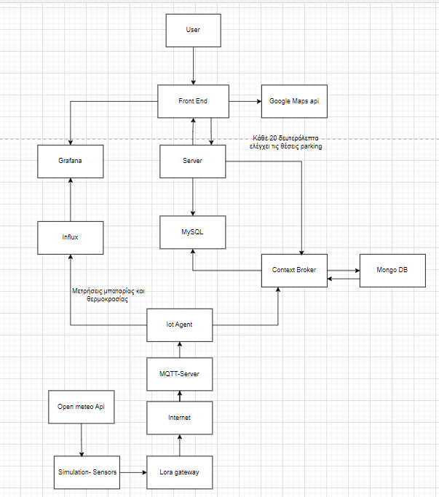
Αρχιτεκτονική

Slide 2
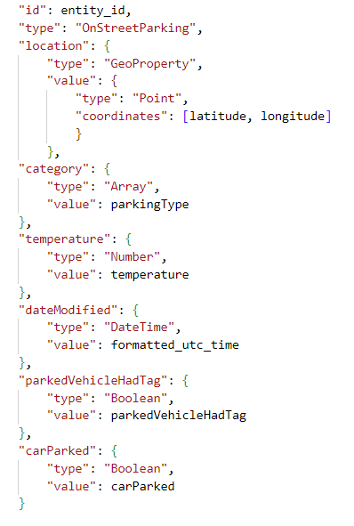
Fiware Data-SmartDataModels
id: Το id του αισθητήρα
location : Οι συντεταγμένες του αισθητήρα
category: Αν πρόκειται για θέση ΑΜΕΑ
temperature: Η θερμοκρασία
dateModified: Η ώρα
parkedVehicleHadTag: Αν το αμάξι είχε tag
carParked: Αν το αμάξι στάθμευσε ή έφυγε

Slide 3
Προσομοίωση
Λαμβάνεται από το Open Meteo η θερμοκρασία στην Πάτρα.
Στη συνέχεια ανατίθενται τιμές θερμοκρασίας με γκαουσιανή κατανομή.
Κάποιες θέσεις βρίσκονται σε σκιά οπότε το μεσημέρι είναι πιο δροσερές.
Ή συχνότητα με την οποία γεμίζουν και αδειάζουν οι θέσεις καθορίζεται από την ημέρα ( Παρασκευή-Σάββατο-Κυριακή ή καθημερινή) και την ώρα.

Slide 4
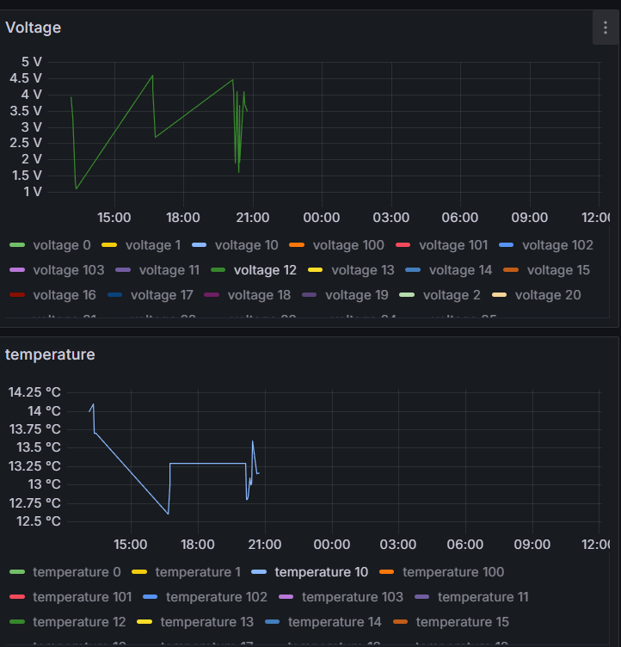
Grafana Dashboards

